Slide 1

Công nghệ 10
Thiết kế và công nghệ
Chủ đề 4:
Vẽ kĩ thuật ứng dụng
Bài 16. Bản vẽ xây dựng (Phần IV)

Slide 2



Slide 3






Slide 4


Hướng dẫn
Click vào bắt đầu để đến trò chơi.
Click vào các đáp án để hiện đáp án đúng/sai.
Bấm chuột trái để chuyển sang câu hỏi tiếp theo.
Bắt đầu

Slide 5


Câu 1. Bản vẽ nào sau đây là bản vẽ xây dựng?
A. Bản vẽ nhà ở
B. Bản vẽ khu công nghiệp
C. Bản vẽ cầu đường
D. Cả 3 đáp án trên

Slide 6
Câu 2. Trong hồ sơ của bản vẽ nhà
thường có mấy loại bản vẽ?
A. 1
B. 2
C. 3
D. 4

Slide 7
Câu 3. Trình tự đọc bản vẽ mặt bằng
tổng thể gồm mấy bước?
A. 1
B. 2
C. 3
D. 4

Slide 8
Câu 4. Ngôi nhà có mấy bản vẽ hình chiếu?
A. 2
B. 3
C. 4
D. 5

Slide 9

Câu 5. Thế nào là mặt đứng?
A. Là hình chiếu đứng biểu diễn mặt ngoài của ngôi nhà.
B. Là hình biểu diễn ngôi nhà khi dùng mặt phẳng cắt song song với MPC đứng hay MPC cạnh.
C. Là hình cắt bằng của các tầng với mặt phẳng cắt nằm ngang cách sàn khoảng 1.5m.
D. Cả 3 phương án trên.

Slide 10
Câu 6. Thế nào là mặt cắt?
A. Là hình chiếu đứng biểu diễn mặt ngoài của ngôi nhà.
B. Là hình biểu diễn ngôi nhà khi dùng mặt phẳng cắt song song với MPC đứng hay MPC cạnh.
C. Là hình cắt bằng của các tầng với mặt phẳng cắt nằm ngang cách sàn khoảng 1.5m.
D. Cả 3 phương án trên.

Slide 11
Câu 7. Thế nào là mặt bằng?
A. Là hình chiếu đứng biểu diễn mặt ngoài của ngôi nhà.
B. Là hình biểu diễn ngôi nhà khi dùng mặt phẳng cắt song song với MPC đứng hay MPC cạnh.
C. Là hình cắt bằng của các tầng với mặt phẳng cắt nằm ngang cách sàn khoảng 1.5m.
D. Cả 3 phương án trên.

Slide 12
Câu 8. Lập bản vẽ mặt bằng
ngôi nhà gồm mấy bước?
A. 2
B. 3
C. 4
D. 5

Slide 13


Slide 14


IV. LẬP BẢN VẼ XÂY DỰNG ĐƠN GIẢN
1. Chọn tỉ lệ vẽ phù hợp.
2. Vẽ các trục tâm của tường bao, tường ngăn để xác định kích thước dài, rộng của từng phòng.
Các bước
vẽ mặt bằng nhà
3. Vẽ tường bao (dày 0,22m), tường ngăn (dày 0,11m), đặt tên các phòng.
4. Vẽ cửa chính, cửa các phòng, cửa sổ.
Bố trí các vật dụng thiết yếu cho từng phòng.

Slide 15
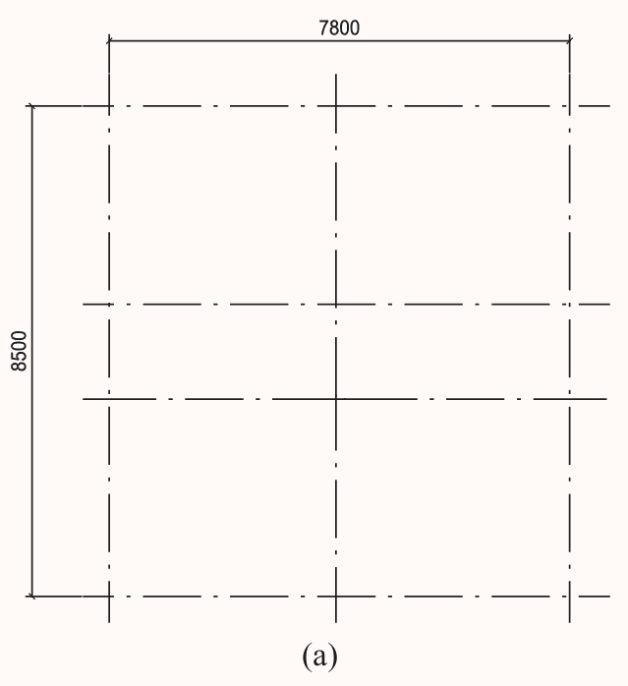
Vẽ lại mặt bằng nhà theo kích thước đã cho trên hình 16.4a, theo tỉ lệ hợp lí với khổ giấy.
Kích thước các cạnh (dài x rộng) của phòng ngủ nên là bao nhiêu?
Kích thước phòng khách nên chọn lớn hơn phòng ngủ không?
Phòng vệ sinh nên đặt vị trí nào cho hợp lí?
Cửa phòng khách nên mở ra hướng nào?

Slide 16
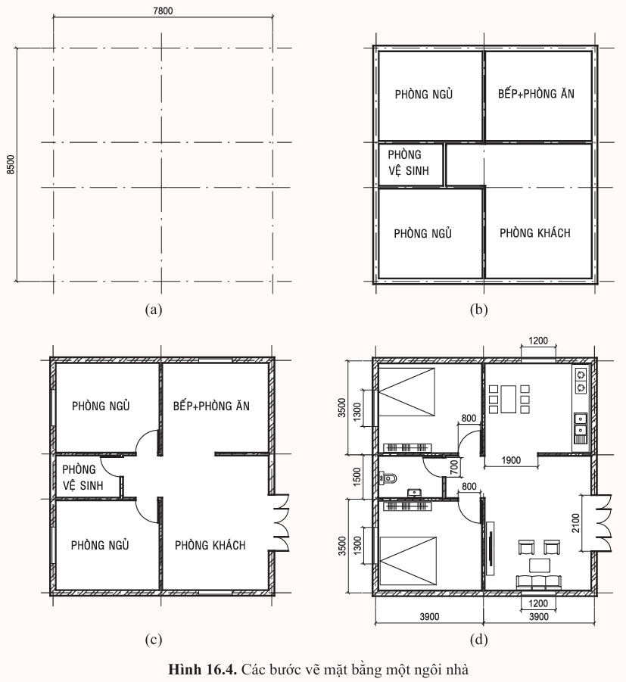
Các bước vẽ mặt bằng một ngôi nhà.

Slide 17
Các bước vẽ mặt bằng một ngôi nhà.

Slide 18
Với khổ giấy A4 thì em chọn tỉ lệ bao nhiêu để phù hợp với kích thước mặt bằng xây dựng ở hình 16.4?
Tỉ lệ 1 : 100

Slide 19
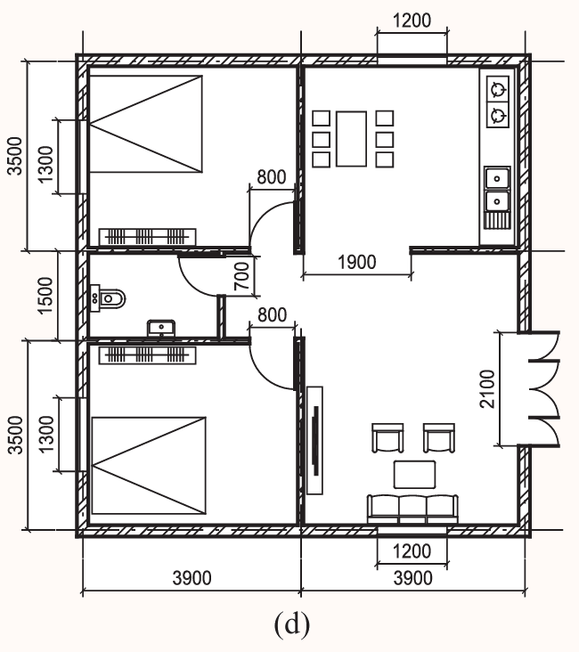
Hãy cho biết diện tích các phòng ở hình 16.4d.
Diện tích phòng khách = 3,9 m x 5 m = 19,5 m²
Diện tích phòng ngủ = 3,9 m x 3,5 m = 13,65 m²
Diện tích bếp và phòng ăn = 3,9 m x 3,5 m = 13,65 m²
Diện tích phòng vệ sinh = 3,9 m x 1,5 m = 5,85 m²

Slide 20


Slide 21

Lập bản vẽ mặt bằng theo kích thước hình 16.4 nhưng theo ý tưởng riêng và điền các nội dung vào bảng 16.5
Trình tự đọc | Nội dung đọc | Kết quả
1. Hình biểu diễn | Tên gọi hình chiếu
2. Kích thước | Kích thước chung của ngôi nhà Kích thước của từng phòng
3. Cách bố trí các phòng | Số phòng Công năng của từng phòng
4. Các bộ phận ngôi nhà | Số cửa đi, cửa thông phòng, cửa sổ Loại cửa được sử dụng Kích thước của từng cửa
5. Bài trí các vật dụng trong phòng | Phòng khách, phòng ngủ, phòng bếp, phòng vệ sinh

Slide 22


Slide 23

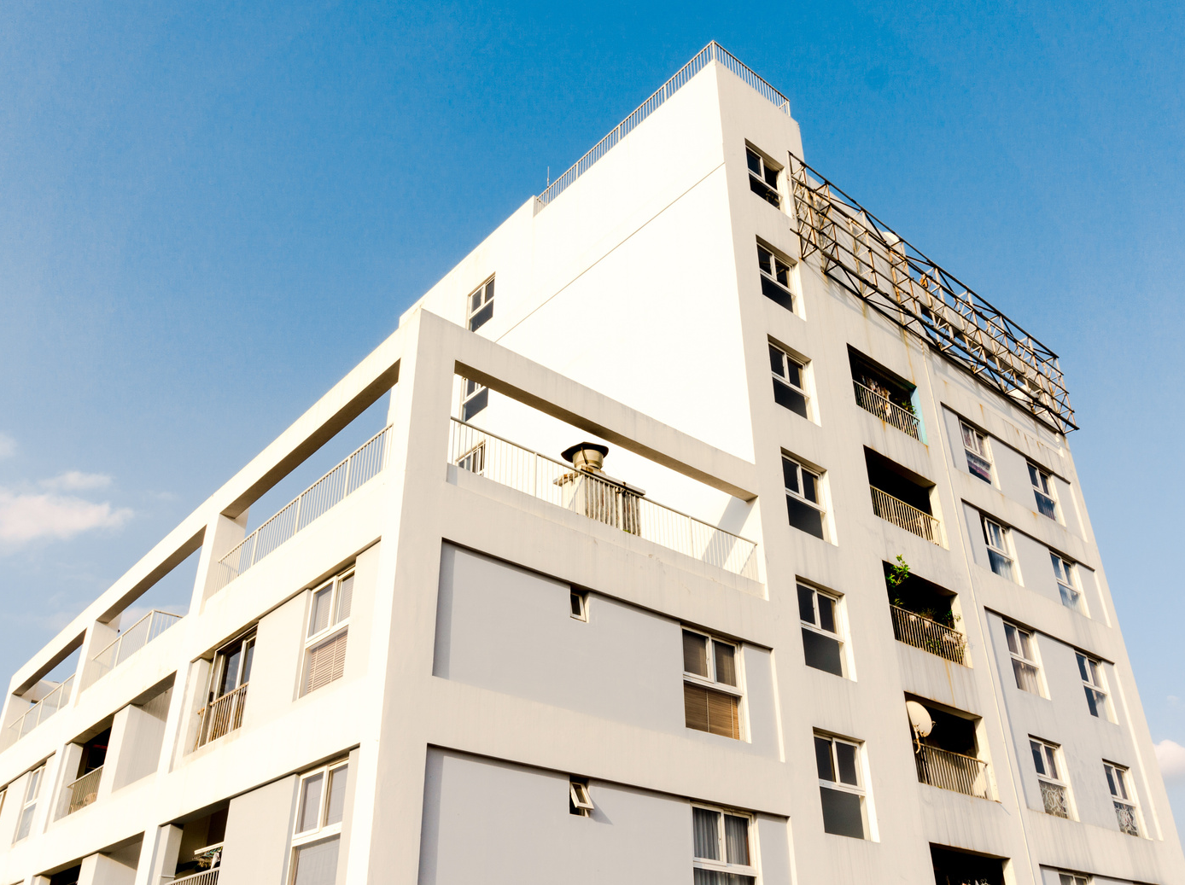
Hãy lập bản vẽ mặt bằng ngôi nhà của em đang ở và chia sẻ với bạn về bản vẽ đó.

Slide 24


Slide 25

Căn cứ vào bản vẽ xây dựng có thể hình dung một cách khái quát về công trình xây dựng trên thực tế. Bản vẽ xây dựng là cơ sở pháp lí để kí kết, xây dựng hoặc sửa chữa công trình xây dựng.

Slide 26

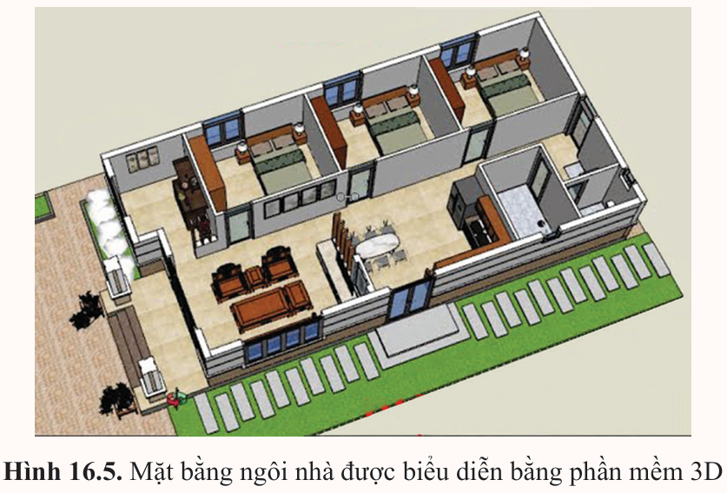
Em có biết
Ngày nay, với sự hỗ trợ của máy tính và các phần mềm vẽ xây dựng chuyên nghiệp người ta thường bổ sung các bản vẽ mặt bằng, mặt bằng tổng thể,... dưới dạng 3 chiều giúp cho người đọc dễ dàng hình dung ra thực tế công trình sắp được xây dựng. Hình 16.5 là ví dụ về mặt bằng ngôi nhà được biểu diễn bằng phần mềm máy tính.

Slide 27



Ôn lại kiến thức đã học trong bài
Hoàn thành các bài tập được giao
Đọc trước
nội dung Bài 17

Slide 28

Notes:
https://www.youtube.com/@hoc1biet10

Slide 29


